Slide 1
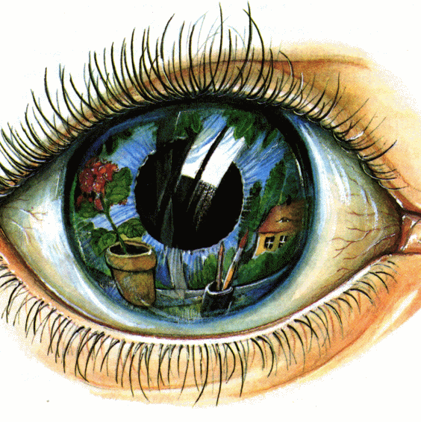
Зрение является одним из самых важных органов человека. Без него мы не смогли бы полноценно функционировать в нашем мире. На протяжении многих лет ученые и медики исследовали зрительный анализатор человека и выяснили множество удивительных фактов о том, как он работает.

Slide 2
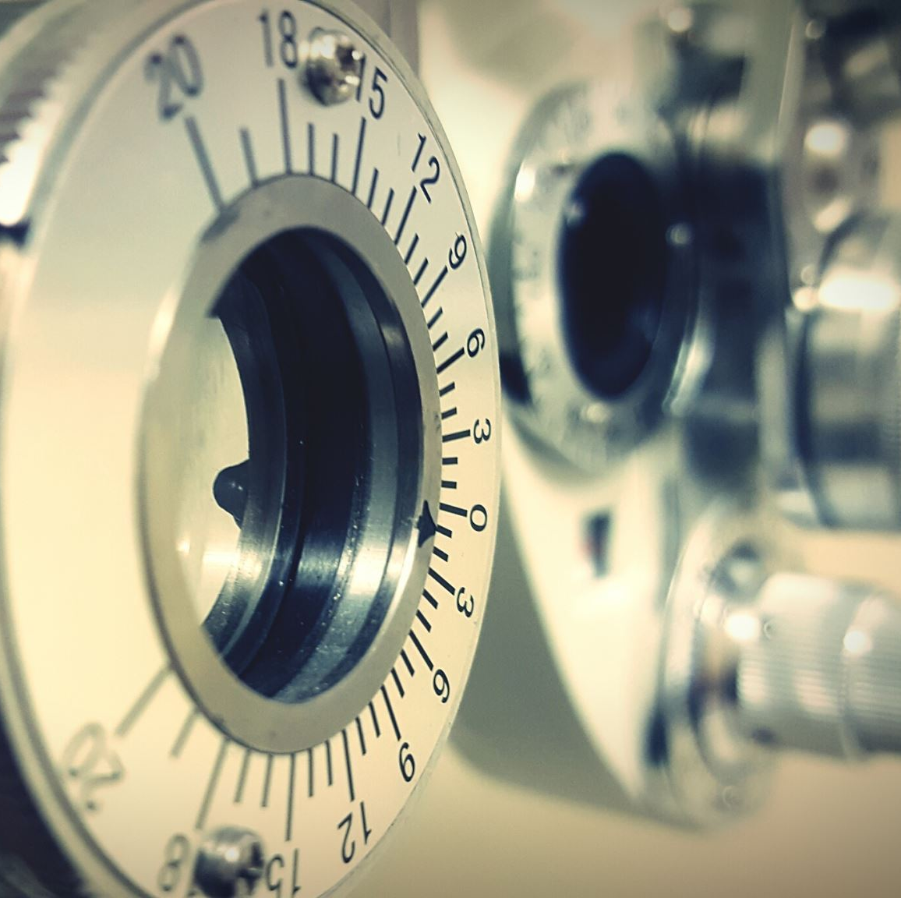
Органы зрения
Зрительный анализатор состоит из трех основных компонентов: глаза, зрительного нерва и зрительной коры головного мозга. Глаз является первым элементом в цепочке обработки визуальной информации.

Slide 3
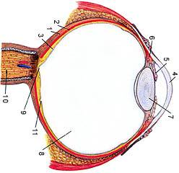
Анатомия глаза
Глаз состоит из разных структур, таких как роговица, зрачок, хрусталик, сетчатка и другие. Каждая из них играет свою роль в том, как глаз воспринимает свет и переводит его в информацию, которую может обработать мозг.

Slide 4
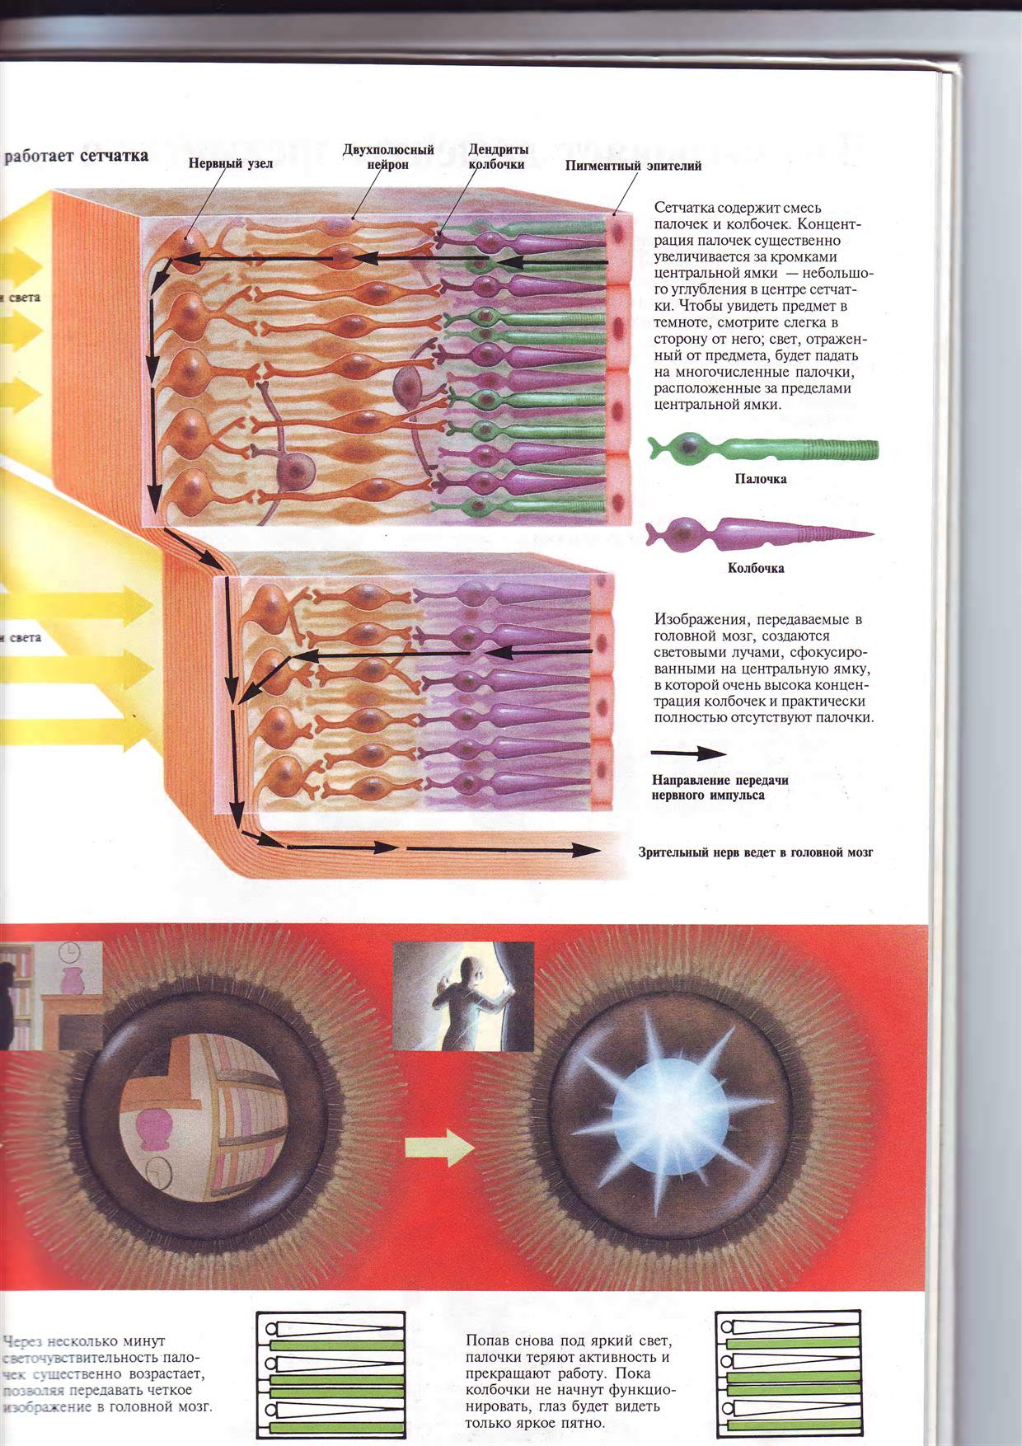
Сенсорные клетки
Сетчатка содержит множество сенсорных клеток, которые способны изменять свою активность в зависимости от того, какие световые стимулы они получают. Существует два типа сенсорных клеток: палочки и колбочки. Они отвечают за чувствительность глаза к свету и цвету.

Slide 5
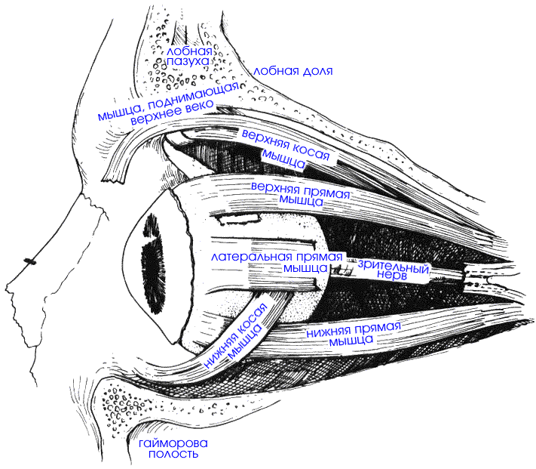
Зрительный нерв
Зрительный нерв – это связующее звено между глазом и мозгом. Он переносит информацию, полученную из глаза, в зрительную кору головного мозга для дальнейшей обработки.

Slide 6
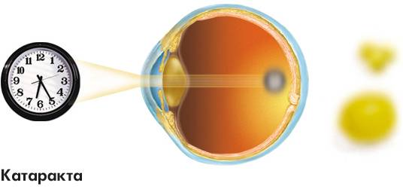
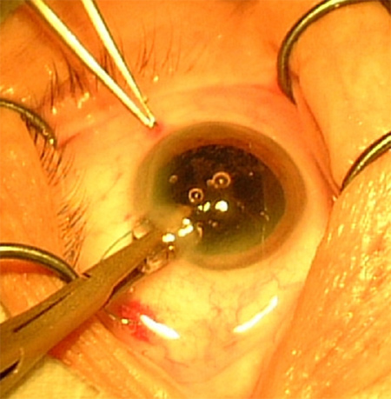
Ошибки восприятия
Иногда зрительный анализатор может совершить ошибку. Например, дальтонизм означает, что человек не сможет правильно отличать красный и зеленый цвета. Нарушения зрения также могут возникнуть из-за болезней, таких как катаракта или глаукома.

Slide 7
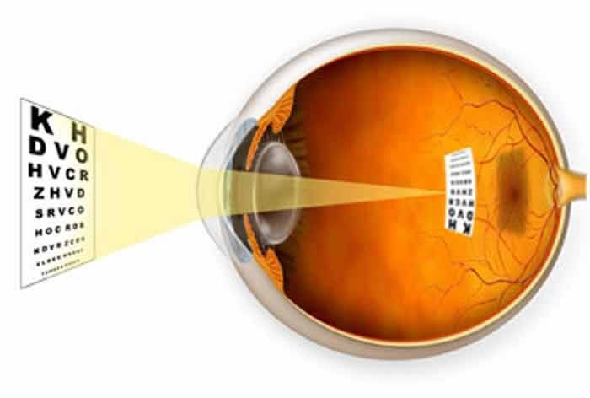
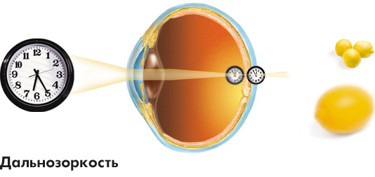
Очки
Очки, как правило, прописываются для улучшения зрения людей с близорукостью, дальнозоркостью, астигматизмом и другими нарушениями зрения. Они работают путем перенаправления лучей света так, чтобы они сходились на сетчатке.

Slide 8
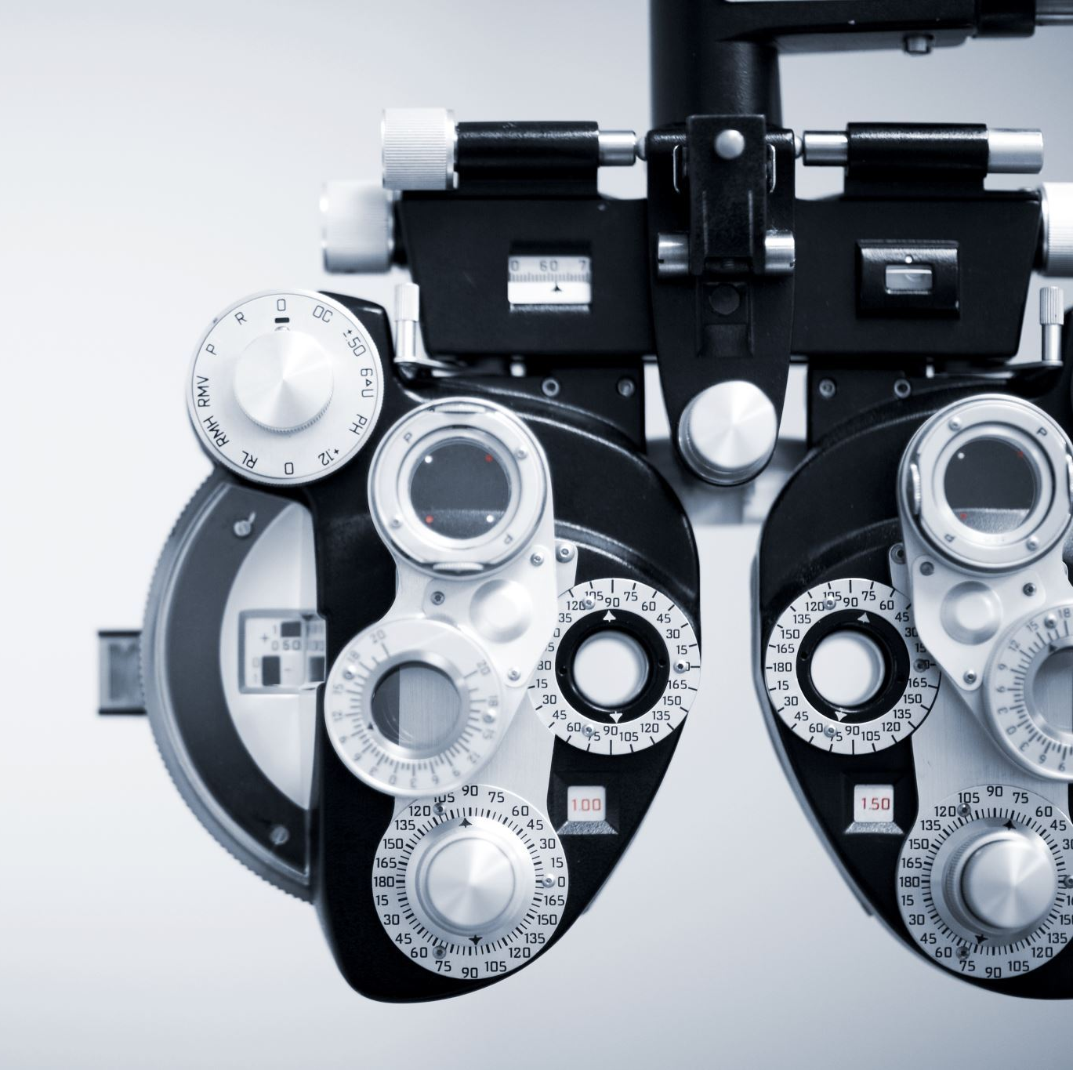
Уход за зрительным анализатором
К счастью, большинство проблем со зрением может быть предотвращено, если вы будете правильно следить за своим зрительным анализатором. Носите защитные очки при работе с деревом или металлом, избегайте длительного пребывания перед компьютером или другими экранами, а также не курите.

Slide 9
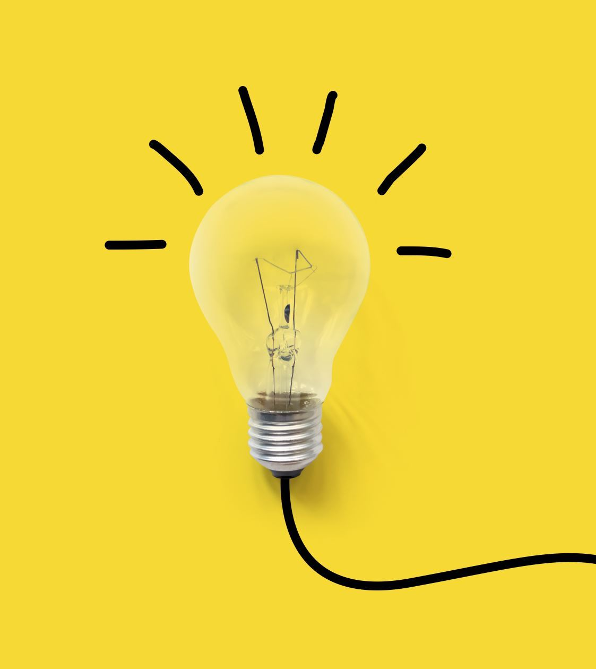
Зрительный анализатор является крайне важным органом для полноценной жизни человека. Понимание того, как он работает, как мозг обрабатывает визуальную информацию и какие факторы могут повлиять на его работу, помогут нам сохранить наше зрение до старости.

